Slide 1

Основные элементы и принципы работы компьютерной техники по архитектуре фон Неймана
Транзисторы, базовые элементы процессора, устройство IBM PC, память, шины
Notes:
Добро пожаловать на лекцию об основных элементах и принципах работы компьютерной техники
по архитектуре фон Неймана.
Сегодня мы спустимся с уровня архитектуры на уровень физической реализации.
Разберём, как производятся микросхемы — от фотолитографии до современных техпроцессов два нанометра.
Изучим физику полупроводников: П-Эн переход, биполярные и полевые транзисторы, К-МОП логику.
Познакомимся с базовыми элементами процессора — триггерами, счётчиками, мультиплексорами, сумматорами.
Разберём архитектуры процессоров — Циск, Риск, Миск, Ви-Эл-Ай-Даблъю.
Посмотрим на современные технологии: чиплеты, Гейт-Олл-Эраунд транзисторы, векторные расширения Симд.
И в конце — как устроена иерархия памяти: от регистров и кэшей до оперативной памяти.

Slide 2
Фотолитография — ключевой метод производства микросхем. Это процесс «печати» схемы на кремниевой пластине с помощью света.
Подготовка основы: На кремниевую пластину (подложку) наносится тонкий слой кремния, а поверх него — фоторезист (светочувствительный полимер).
Экспонирование: Свет проходит через фотошаблон (маску с рисунком схемы) и систему линз, проецируя уменьшенное изображение на фоторезист.
Проявление: Засвеченные (или незасвеченные) участки фоторезиста смываются специальным раствором.
Травление и ионная имплантация: Защищенные остатками фоторезиста зоны остаются нетронутыми, а открытые участки кремния вытравливаются кислотой или легируются ионами для создания полупроводниковых свойств.
Очистка: Остатки фоторезиста удаляются. Процесс повторяется до 40–80 раз для создания многослойной структуры чипа.
Notes:
Фотолитография — ключевой метод производства микросхем.
Это процесс «печати» схемы на кремниевой пластине с помощью света, во многом похожий на фотопечать.
Пять этапов.
Подготовка основы: на кремниевую пластину наносится тонкий слой кремния,
а поверх него — фото-резист, светочувствительный полимер, который меняет свойства под действием света.
Экспонирование: свет проходит через фото-шаблон, маску с рисунком схемы, и систему линз,
проецируя уменьшенное изображение на фото-резист.
Проявление: засвеченные или незасвеченные участки фото-резиста смываются специальным раствором.
Травление и ионная имплантация: защищённые остатками фото-резиста зоны остаются нетронутыми,
а открытые участки кремния вытравливаются кислотой или легируются ионами
для создания полупроводниковых свойств.
Очистка: остатки фото-резиста удаляются.
Весь процесс повторяется от сорока до восьмидесяти раз, чтобы создать многослойную структуру чипа.
Каждый слой — это отдельный уровень транзисторов, дорожек, контактов.
Современный процессор содержит более двадцати слоёв металлизации.

Slide 3
Технологический предел: Литография на пути к 2 нм и менее
Чтобы уменьшать транзисторы, ученым пришлось кардинально уменьшать длину волны света (из-за дифракционного предела).
Эволюция источников света:
УФ-литография (DUV): Использовала аргон-фторидные лазеры (ArF) с длиной волны 193 нм. Чтобы печатать чипы 28-10 нм, применяли иммерсионную жидкость (воду) и метод многократного экспонирования (Multi-Patterning).
Экстремальный УФ (EUV): Прорывные установки компании ASML с длиной волны 13.5 нм (свет генерируется лазером, бьющим по каплям расплавленного олова). Стала стандартом для техпроцессов от 7 нм до 3 нм.
High-NA EUV (Высокая апертура): Новейшее поколение систем (индекс линз 0.55 против 0.33 у старых EUV). Позволяет проецировать еще более мелкие элементы без сложного мультишаблонирования. Применяется для 2 нм и тоньше.
Notes:
Технологический предел: литография на пути к двум нанометрам и менее.
Чтобы уменьшать транзисторы, учёным пришлось кардинально уменьшать длину волны света,
из-за дифракционного предела, физического ограничения,
не позволяющего печатать элементы меньше длины волны.
Эволюция источников света.
Ультрафиолетовая литография в глубоком ультрафиолете, ДУВ:
использовала аргон-фторидные лазеры с длиной волны сто девяносто три нанометра.
Чтобы печатать чипы от двадцати восьми до десяти нанометров,
применяли иммерсионную жидкость, воду, и метод многократного экспонирования.
Экстремальный ультрафиолет, ЮВ: прорывные установки компании А-Эс-Эм-Эл
с длиной волны тринадцать и пять десятых нанометра.
Свет генерируется лазером, бьющим по каплям расплавленного олова.
Стала стандартом для техпроцессов от семи до трёх нанометров.
Хай-Эн-Эй ЮВ, высокая апертура: новейшее поколение систем
с индексом линз ноль пятьдесят пять против ноль тридцать три у старых ЮВ.
Позволяет проецировать ещё более мелкие элементы без сложного мульти-шаблонирования.
Применяется для двух нанометров и тоньше.

Slide 4
Что используется в архитектуре чипов 2 нм и менее?
При размерах менее 3 нм законы классической физики уступают место квантовым эффектам (ток начинает «утекать» сквозь затвор). Для преодоления барьера используются революционные технологии:
Переход на GAAFET / RibbonFET: Вместо трехмерных «плавников» (FinFET) используются транзисторы с окружающим затвором (Gate-All-Around). Затвор полностью охватывает горизонтальные наностраницы (наноленты), исключая утечки тока.
Обратная подача питания (Backside Power Delivery / PowerVia): Провода питания переносят на оборотную сторону кремниевой пластины. Сверху остаются только сигнальные дорожки. Это решает проблему перекрестных помех, экономит место и увеличивает тактовую частоту.
Упаковка чиплетов (Chiplets & 3D Packaging):
Процессоры перестают быть монолитными. На одной подложке соединяются разные кристаллы (вычислительные ядра, память, контроллеры), сделанные по разным техпроцессам.
Будущее (Альтернатива кремнию): На рубеже ниже 1 нм кремний исчерпает себя. Ведутся исследования по внедрению двумерных материалов: графена, дисульфида молибдена (MoS₂) и углеродных нанотрубок.
Notes:
Что используется в архитектуре чипов два нанометра и менее.
При размерах менее трёх нанометров законы классической физики уступают место квантовым эффектам:
ток начинает утекать сквозь затвор, даже когда транзистор закрыт.
Для преодоления этого барьера используются революционные технологии.
Переход на Гейт-Олл-Эраунд и Риббон-Фет:
вместо трёхмерных плавников Фин-Фет используются транзисторы с окружающим затвором,
когда затвор полностью охватывает горизонтальные нано-ленты, исключая утечки тока.
Обратная подача питания, Пауэр-Виа:
провода питания переносят на оборотную сторону кремниевой пластины.
Сверху остаются только сигнальные дорожки.
Это решает проблему перекрёстных помех, экономит место и увеличивает тактовую частоту.
Упаковка чиплетов и трёхмерная компоновка:
процессоры перестают быть монолитными.
На одной подложке соединяются разные кристаллы — вычислительные ядра, память, контроллеры, —
сделанные по разным техпроцессам.
Будущее — альтернатива кремнию.
На рубеже ниже одного нанометра кремний исчерпает себя.
Ведутся исследования по внедрению двумерных материалов: графена, дисульфида молибдена
и углеродных нанотрубок.

Slide 5
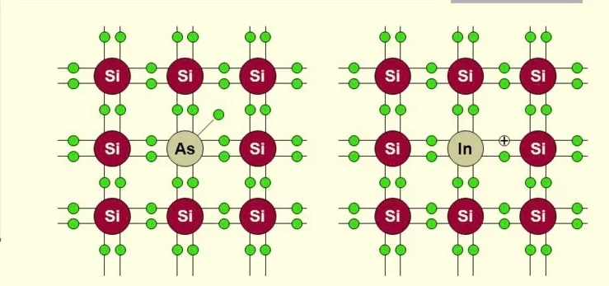
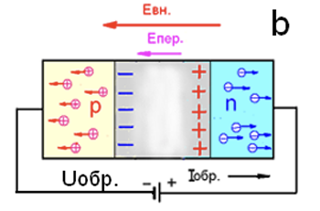
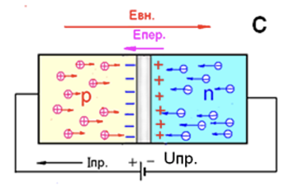
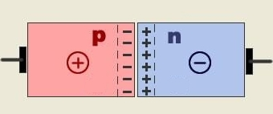
Полупроводниковая логика. P-N переход.
N – основным носителем являются свободные электроны.
P – основным носителем являются положительные дырки (условное обозначение).
Сами N или P полупроводники нейтральны по заряду. При отсутствии напряжения, свободные электроны диффундируют в результате хаотического движения в область p где есть свободные места (дырки), в результате образуется электрическое поле препятствующее дальнейшему переносу электронов. Между проводниками образуется тонкий слой нейтрального диэлектрического слоя (когда электрон занимает дырку). При подаче положительного потенциала на n проводник, а отрицательного на p, дырки и электроны смещаются к «краям» полупроводника, что приводит к расширению диэлектрического слоя и запиранию диода (плотность отрицательно заряженных становится выше в определенных частях диода и ниже в других). При подаче отрицательного потенциала на n электроны начинают проходить небольшой образованный потенциал, заполнять образованный нейтральный слой, что создает движение заряда и появление тока в полупроводнике.
−
−
−
−
−
−
−
−
−
−
−
Notes:
На этом слайде — физические основы полупроводниковой логики, П-Эн переход.
Сверху две схемы кристаллической решётки кремния.
Слева — решётка с атомом мышьяка: он отдаёт лишний свободный электрон,
получается проводимость Эн-типа, где основные носители — электроны.
Справа — решётка с атомом индия: он создаёт дырку, отсутствие электрона,
получается проводимость Пэ-типа, где основные носители — положительные дырки.
Сами по себе Эн- и Пэ-полупроводники нейтральны по заряду.
Ниже — три схемы самого П-Эн перехода в разных режимах.
Первая, без напряжения: свободные электроны диффундируют в область Пэ, где есть свободные места,
образуется электрическое поле, препятствующее дальнейшему переносу электронов.
Между проводниками образуется тонкий слой нейтрального диэлектрического слоя.
Вторая схема, обратное напряжение: плюс на Эн, минус на Пэ.
Дырки и электроны смещаются к краям полупроводника,
диэлектрический слой расширяется, диод запирается, ток не идёт.
Третья схема, прямое напряжение: минус на Эн, плюс на Пэ.
Электроны проходят через слой, заполняют его, создаётся движение заряда, диод открыт, ток идёт.
На этом принципе работают все полупроводниковые приборы — диоды, транзисторы, свето-диоды.

Slide 6
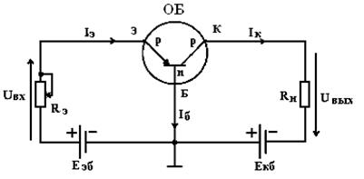
Биполярные и полевые транзисторы
Биполярные транзисторы управляются током. (коллектор, эмиттер, база.)
Биполярные транзисторы с общей базой позволяют усилить по напряжению.
С общим эмиттером усилить по току и напряжению
С общим коллектором усилить по току.
Полевой транзистор основан на управлении электрическим сопротивлением токопроводящего канала поперечным электрическим полем, создаваемым приложенным к затвору напряжением. (исток, сток, затвор).
За счёт того, что полевые транзисторы управляются полем (величиной напряжения приложенного к затвору), а не током, протекающим через базу (как в биполярных транзисторах), полевые транзисторы потребляют значительно меньше энергии, что особенно актуально в схемах ждущих и следящих устройств, а также в схемах малого потребления и энергосбережения (реализация спящих режимов). Обладают меньшим уровнем шума чем биполярные транзисторы, при тех же размерах могут оперировать большими мощностями, но ниже коэффициент усиления по напряжению по сравнению с биполярным.
Notes:
Биполярные и полевые транзисторы — два основных типа транзисторов.
На схеме вверху — биполярный транзистор структуры Эн-Пэ-Эн с общим эмиттером.
Три вывода: коллектор, эмиттер, база.
Биполярные транзисторы управляются током, протекающим через базу.
Три схемы включения.
С общей базой — усиление по напряжению.
С общим эмиттером — усиление и по току, и по напряжению, самая распространённая схема.
С общим коллектором — усиление только по току.
Полевой транзистор основан на управлении электрическим сопротивлением токо-проводящего канала
поперечным электрическим полем, создаваемым приложенным к затвору напряжением.
Три вывода: исток, сток, затвор.
За счёт того что полевые транзисторы управляются полем, величиной напряжения на затворе,
а не током, протекающим через базу, они потребляют значительно меньше энергии.
Это особенно актуально в схемах ждущих и следящих устройств, в схемах малого потребления,
реализации спящих режимов.
Обладают меньшим уровнем шума, при тех же размерах могут оперировать большими мощностями,
но ниже коэффициент усиления по напряжению по сравнению с биполярными.
Именно полевые транзисторы стали основой современных цифровых микросхем.

Slide 7
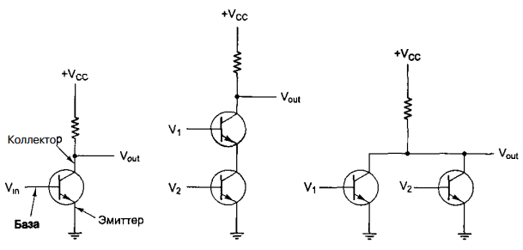
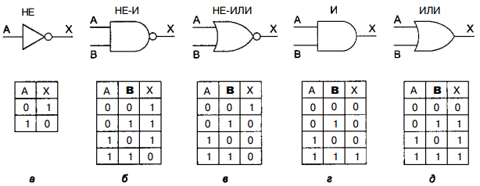
Элементы логики вычислительных систем
Если входное напряжение ниже определенного критического значения, транзистор выключается и действует как очень большое сопротивление. Это приводит к выходному сигналу, близкому к Vcc (напряжению, подаваемому извне), обычно +5 В для данного типа транзистора. Если входное напряжение превышает критическое значение, транзистор включается и действует как провод, вызывая заземление сигнала (по соглашению 0 В).
не
Не-И
Не-ИЛИ
Notes:
Логические элементы — строительные блоки цифровых схем.
На слайде пять базовых элементов с таблицами истинности.
НЕ — инвертор: на входе ноль, на выходе единица, на входе единица, на выходе ноль.
НЕ-И — единица на выходе только если хотя бы один вход ноль.
НЕ-ИЛИ — единица на выходе только если оба входа ноль.
И — единица на выходе только если оба входа единица.
ИЛИ — единица на выходе, если хотя бы один вход единица.
Вверху показана схемо-техническая реализация на транзисторах.
Принцип работы транзистора в цифровой схеме простой.
Если входное напряжение ниже определённого критического значения, транзистор выключается
и действует как очень большое сопротивление.
Это приводит к выходному сигналу, близкому к напряжению питания, обычно плюс пять вольт.
Если входное напряжение превышает критическое значение, транзистор включается и действует как провод,
вызывая заземление сигнала, то есть ноль вольт.
Из этих простых элементов строятся сумматоры, триггеры, счётчики и целые процессоры.

Slide 8
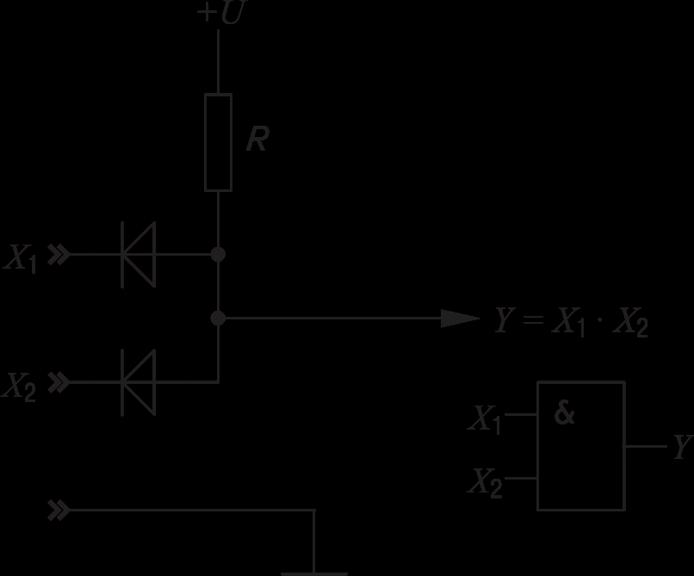
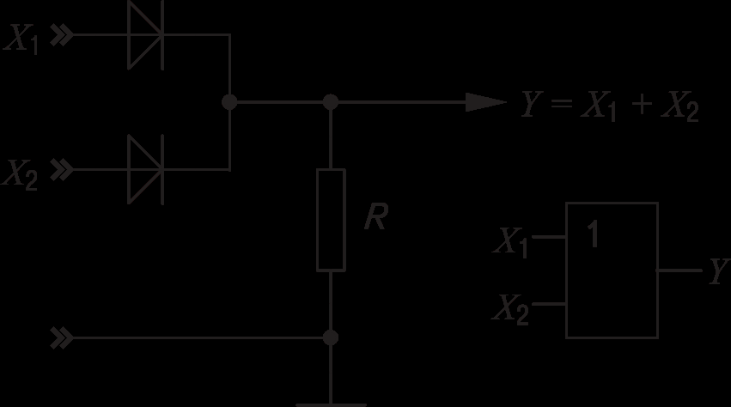
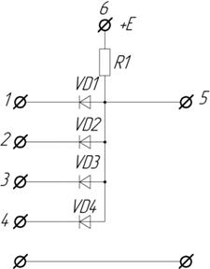
На заре вычислительной техники диодная логика (ДЛ), а затем смешанная диодно-транзисторная логика (ДТЛ) были основой схемотехники цифровых узлов (в дискретном исполнении), но с появлением интегральных микросхем довольно быстро были вытеснены транзисторно-транзисторной логикой (ТТЛ), многочисленные варианты которой и по сей день "правят бал" в цифровой схемотехнике.
Notes:
Диодная логика — историческая технология.
На заре вычислительной техники диодная логика, а затем смешанная диодно-транзисторная логика,
были основой схемотехники цифровых узлов в дискретном исполнении.
На слайде три схемы.
Слева вверху — элемент И на диодах с резистором: выход равен произведению входов.
Справа — элемент ИЛИ на диодах: выход равен сумме входов.
Внизу — диодная сборка в интегральном исполнении, четыре диода в одном корпусе.
С появлением интегральных микросхем диодная логика довольно быстро была вытеснена
транзисторно-транзисторной логикой, Т-Т-Эл.
Многочисленные варианты Т-Т-Эл и по сей день правят бал в цифровой схемотехнике,
именно на них построены классические серии 7400, 74-Эл-Эс, 74-Эйч-Си, известные каждому инженеру.

Slide 9
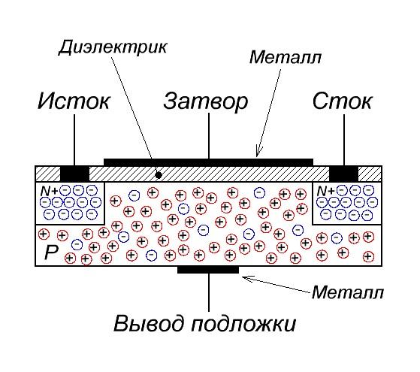
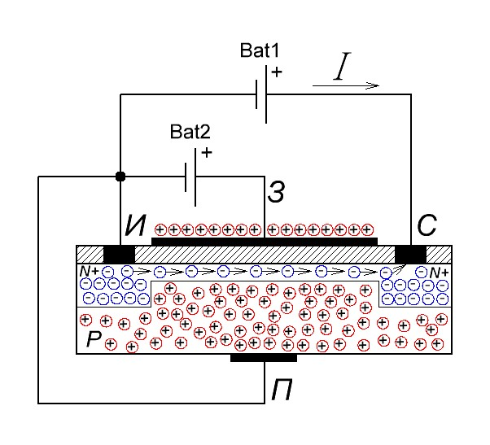
КМОП
Комплементарные полевые транзисторы со структурой металл-окисел-полупроводник. (окисел – диэлектрик SiO2 - стекло)
Комплементарный - взаимно дополняющий. Так называют пару транзисторов, сходных по параметрам, но противоположных по структуре, например n-p-n и p-n-p для биполярных и p-канальные и n-канальные для униполярных.
Затвор изолирован от всех выводов транзистора, поэтому МОП-транзистор также называют транзистором с изолированным затвором. Возникновение n – канала.
Полупроводник
Notes:
Комплементарные полевые транзисторы со структурой металл-оксид-полупроводник, К-МОП.
Оксисел — это диэлектрик диоксид кремния, по сути стекло.
Комплементарный означает взаимно дополняющий: так называют пару транзисторов,
сходных по параметрам, но противоположных по структуре.
На слайде два разреза МОП-транзистора.
Вверху структура: слева исток, справа сток, сверху затвор, снизу вывод подложки.
Затвор изолирован от всех выводов транзистора слоем диэлектрика,
поэтому МОП-транзистор также называют транзистором с изолированным затвором.
Внизу — возникновение Эн-канала при подаче напряжения на затвор.
При подаче положительного потенциала на затвор в подложке Пэ-типа образуется инверсный слой,
заполненный электронами, это и есть проводящий канал между истоком и стоком.
Именно эта технология позволила достичь миллиардов транзисторов на одном кристалле
при разумном энергопотреблении, и она — основа всех современных процессоров.

Slide 10
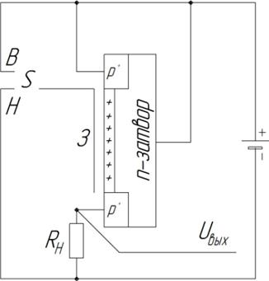
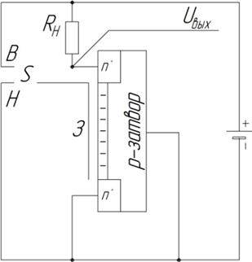
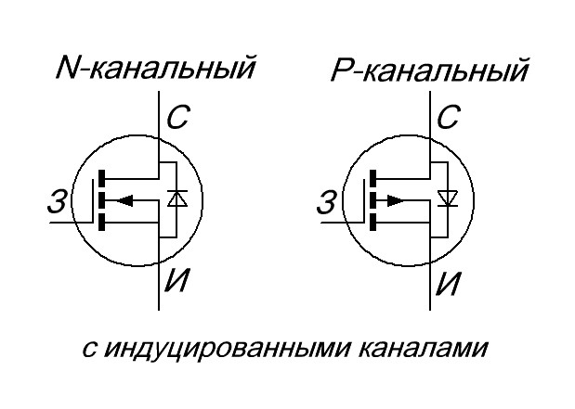
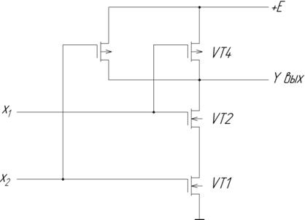
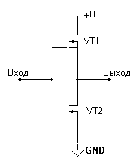
P – канальный транзистор
N – канальный транзистор
По сравнению с р-канальным у n-кан-го подложка р-типа (кремний, бедный электронами), в которой сделаны легированием n+, области истока и стока, обогащенные отрицательными носителями – электронами. Если на затвор подать высокий потенциал, канал транзистора замкнется, и от плюса источника напряжения в нулевой провод потечет ток стока, а выходное напряжение окажется на низком логическом уровне.
При подаче на вход логического «0», транзистор VT1 открывается, а VT2 закрывается, а при подаче логической «1» все произойдет наоборот – VT2 откроется, а VT1 закроется.
И-Не
Не
Notes:
Пэ-канальный и Эн-канальный транзисторы — пара К-МОП.
Слева — Пэ-канальный транзистор, справа — Эн-канальный.
По сравнению с Пэ-канальным у Эн-канального подложка Пэ-типа, обеднённая электронами,
в которой сделаны легированием области истока и стока, обогащённые электронами.
Если на затвор подать высокий потенциал, канал транзистора замыкается,
и от плюса источника напряжения через нулевой провод потечёт ток стока.
Выходное напряжение окажется на низком логическом уровне.
Внизу слева — схема К-МОП инвертора: два транзистора, Вэ-Тэ один сверху, Вэ-Тэ два снизу.
При подаче на вход логического нуля транзистор Вэ-Тэ один открывается, а Вэ-Тэ два закрывается.
При подаче логической единицы — наоборот: Вэ-Тэ два открывается, Вэ-Тэ один закрывается.
Внизу справа — схема элемента И-НЕ на четырёх транзисторах.
Комплементарная пара: один транзистор открыт, другой закрыт, ток через схему не течёт,
кроме момента переключения.
Именно это делает К-МОП такой энергоэффективной — статическое потребление близко к нулю.
Современные процессоры содержат десятки миллиардов таких пар.

Slide 11
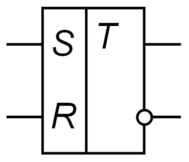
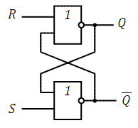
Триггер — это запоминающий элемент с двумя (или более) устойчивыми состояниями, изменение которых происходит под действием входных сигналов и предназначен для хранения одного бита информации, то есть лог. 0 или лог. 1. Пример RS – триггера (Reset - Set)
S | R | Q(t) | Q(t)
0 | 1 | 0 | 1
1 | 0 | 1 | 0
0 | 0 | Q(t-1) | Q(t-1)
1 | 1 | 1 | 1
D-триггер (D - delay — задержка, либо от data — данные) — запоминает состояние входа и выдаёт его на выход. D-триггеры имеют, как минимум, два входа: информационный D и синхронизации С. Вход синхронизации С может быть статическим (потенциальным) и динамическим. У триггеров со статическим входом С информация записывается в течение времени, при котором уровень сигнала C=1. В триггерах с динамическим входом С информация записывается только в течение перепада напряжения на входе С.
Асинхронный Т-триггер не имеет входа разрешения счёта — Т и переключается по каждому тактовому импульсу на входе С.
Синхронный Т-триггер, при единице на входе Т, по каждому такту на входе С изменяет своё логическое состояние на противоположное, и не изменяет выходное состояние при нуле на входе T.
Notes:
Триггеры — запоминающие элементы.
Триггер — это запоминающий элемент с двумя или более устойчивыми состояниями,
изменение которых происходит под действием входных сигналов.
Предназначен для хранения одного бита информации, логического нуля или единицы.
На слайде несколько типов триггеров.
Вверху слева — условное обозначение Эр-Эс триггера с входами Эс, установка, и Эр, сброс, и выходом Ку.
Вверху справа — схема Эр-Эс триггера на двух элементах И-НЕ с перекрёстной обратной связью.
В таблице показаны состояния: при Эс равном нулю и Эр равном нулю сохраняется предыдущее состояние;
при Эс равном единице и Эр равном нулю установка в единицу;
при Эс равном нулю и Эр равном единице сброс в ноль;
комбинация Эс и Эр, равных единице, запрещена, состояние не определено.
Ниже описаны Дэ-триггер и Тэ-триггер.
Дэ-триггер, от английского дэлэй или дата, запоминает состояние входа и выдаёт его на выход.
Имеет два входа: информационный Дэ и синхронизации Цэ.
Тэ-триггер — счётный, переключается по каждому тактовому импульсу.
Синхронный Тэ-триггер при единице на входе Тэ по каждому такту меняет состояние на противоположное.
Триггеры — сердце статической памяти и регистров процессора.

Slide 12
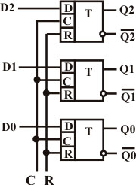
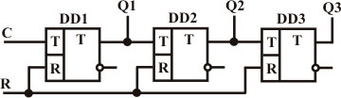
Регистр на D триггерах
Счетчик на T триггерах
Notes:
Счётчики на Тэ-триггерах.
Вверху регистр из трёх Дэ-триггеров: три параллельных информационных входа Дэ два, Дэ один, Дэ ноль,
общий тактовый вход Цэ и общий сброс Эр.
На выходах Ку два, Ку один, Ку ноль и их инверсные значения.
Такая схема хранит три бита информации и называется параллельным регистром.
Внизу счётчик на трёх Тэ-триггерах, соединённых цепочкой.
Вход Цэ тактовый, вход Эр сброс.
Выход Ку один первого триггера тактирует второй, Ку два второго — третий.
Каждый Тэ-триггер делит частоту входного сигнала пополам.
Первый триггер даёт младший бит Ку один, второй Ку два, третий Ку три.
Вместе они образуют двоичный счётчик, считающий от нуля до семи.
Счётчики используются для деления частоты, в таймерах, в счётчиках команд процессора,
в устройствах памяти и многих других схемах.
Восемь последовательно соединённых триггеров дают счётчик до двухсот пятидесяти пяти,
а шестнадцать — до шестидесяти пяти тысяч пятисот тридцати пяти.
Именно так работает счётчик команд в процессоре: он указывает на адрес следующей инструкции.

Slide 13
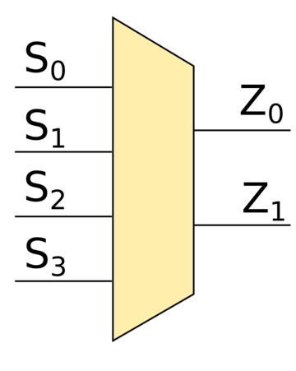
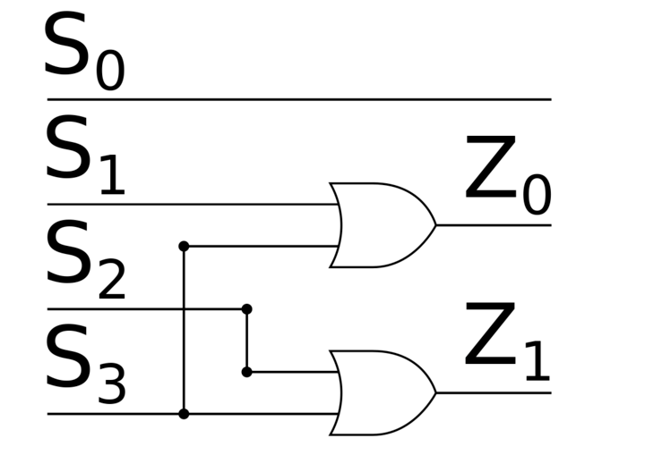
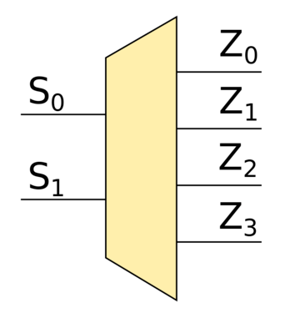
Шифратор. Принцип работы шифратора заключается в том, что выходы z0, z1, …, zn−1 кодируют один из входов s0, s1, …, s2n−1 в двоичной системе счисления. Дешифратор обратно преобразует двоичный код в соответствующую 1 на соответствующем по номеру выходе.
01
2
0
0
0
1
0
2
1
1
3
0
Notes:
Шифратор и дешифратор.
Шифратор — это, по сути, та же клавиатура: когда вы нажимаете клавишу,
схема шифратора превращает нажатие в двоичный код этой клавиши.
Принцип работы шифратора: выходы Зэ ноль, Зэ один и так далее кодируют один из входов
в двоичной системе счисления.
Иными словами, шифратор принимает сигнал на одном из многих входов
и выдаёт номер этого входа в двоичном виде.
На слайде сверху шифратор на четыре входа и два выхода.
Справа его реализация на элементах ИЛИ: два элемента ИЛИ образуют два выходных бита.
Дешифратор выполняет обратное преобразование:
двоичный код на входе превращает в активный сигнал на соответствующем по номеру выходе.
Дешифратор — это как раз то устройство, которое включает нужный свето-диод в семи-сегментном индикаторе
или активирует конкретную микросхему памяти по адресу.
Внизу показан дешифратор на два входа и четыре выхода.
Шифраторы и дешифраторы используются в адресных схемах памяти,
в устройствах ввода с клавиатуры, в системах вывода на семи-сегментные индикаторы.
Классический пример — дешифратор, который по трёх-битному коду выбирает одну из восьми микросхем памяти.

Slide 14
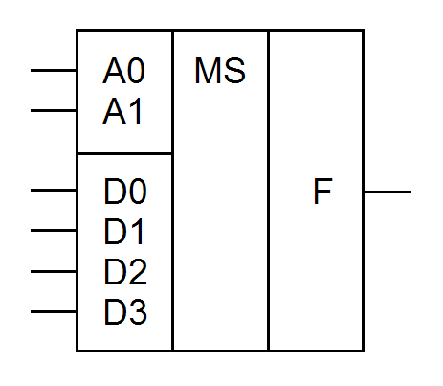
Mультипле́ксор — устройство, имеющее несколько сигнальных входов, один или более управляющих входов и один выход. Мультиплексор позволяет передавать сигнал с одного из входов на выход; при этом выбор желаемого входа осуществляется подачей соответствующей комбинации управляющих сигналов.
Мультиплексоры могут использоваться для преобразования параллельного двоичного кода в последовательный. Для такого преобразования достаточно подать на информационные входы мультиплексора параллельный двоичный код, а сигналы на адресные входы подавать в такой последовательности, чтобы к выходу поочередно подключались входы, начиная с первого и заканчивая последним.
А – двоичный адрес.
D – передаваемый канал.
Notes:
Мультиплексор.
На схеме — условное обозначение мультиплексора.
Слева два адресных входа А ноль, А один и четыре информационных входа Дэ ноль, Дэ один, Дэ два, Дэ три.
Справа один выход Эф.
Мультиплексор — устройство, имеющее несколько сигнальных входов,
один или более управляющих входов и один выход.
Мультиплексор позволяет передавать сигнал с одного из входов на выход.
Выбор желаемого входа осуществляется подачей соответствующей комбинации управляющих сигналов.
А — двоичный адрес, Дэ — передаваемый канал.
Мультиплексоры могут использоваться для преобразования параллельного двоичного кода в последовательный.
Для этого достаточно подать на информационные входы параллельный код,
а сигналы на адресные входы подавать в такой последовательности,
чтобы к выходу поочерёдно подключались входы, начиная с первого и заканчивая последним.
В процессорах мультиплексоры — ключевой компонент арифметико-логического устройства:
они выбирают, какая операция выполняется в данный момент.

Slide 15
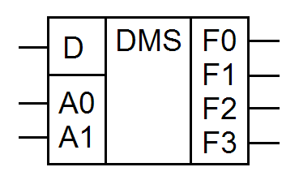
Демультиплексор — это логическое устройство, предназначенное для переключения сигнала с одного информационного входа на один из информационных выходов. Таким образом, демультиплексор в функциональном отношении противоположен мультиплексору. На схемах демультиплексоры обозначают через DMX или DMS.
Notes:
Демультиплексор.
На схеме слева один информационный вход Дэ и два адресных входа А ноль, А один.
Справа четыре информационных выхода Эф ноль, Эф один, Эф два, Эф три.
Демультиплексор — логическое устройство, предназначенное для переключения сигнала
с одного информационного входа на один из информационных выходов.
Таким образом, демультиплексор функционально противоположен мультиплексору.
На схемах демультиплексоры обозначают через Дэ-Эм-Икс или Дэ-Эм-Эс.
Демультиплексоры используются в схемах демультиплексирования каналов связи,
в устройствах адресации памяти, в системах управления исполнительными устройствами.
Часто мультиплексор и демультиплексор работают в паре,
например, при передаче данных по одному каналу связи:
на передающей стороне мультиплексор смешивает несколько сигналов в один,
на приёмной демультиплексор разделяет их обратно.
Типичный пример — передача нескольких телефонных разговоров по одному опто-волокну.

Slide 16
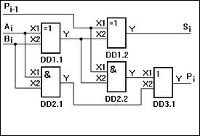
Si – бит сложения по модулю два.
Pi – бит переноса.
Схема сумматора.
Notes:
Сумматор.
На схеме — полный сумматор на логических элементах.
Входы А-и и Б-и — два бита, которые складываются.
Пэ-и-минус-один — перенос из предыдущего разряда.
Выход Эс-и — бит суммы по модулю два.
Выход Пэ-и — бит переноса в следующий разряд.
Схема состоит из двух элементов «исключающее ИЛИ» и двух элементов И с элементом ИЛИ.
Сначала А-и и Б-и складываются по модулю два, затем результат складывается с переносом
из предыдущего разряда, получается Эс-и.
Перенос формируется из комбинации трёх условий: оба входных бита единица,
или один из входных бит единица и есть входящий перенос.
Полу-сумматор складывает два бита без учёта переноса.
Полный сумматор учитывает перенос из предыдущего разряда.
Сумматоры — ключевой компонент арифметико-логического устройства любого процессора.
Для сложения многоразрядных чисел сумматоры соединяются последовательно:
выход переноса одного подаётся на вход переноса следующего.

Slide 17
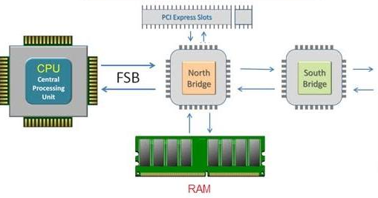
Архитектура и компоненты компьютерной системы
Компьютерная система представляет собой комплекс взаимосвязанных аппаратных средств, разделенных на базовые компоненты системного блока и внешние периферийные устройства.
I. Центральные компоненты (Внутри системного блока)
Центральный процессор (ЦП / CPU): Главное вычислительное устройство, выполняющее арифметические и логические операции, а также осуществляющее общее управление аппаратными средствами.
Материнская плата (Системная плата): Интеграционная основа системы, обеспечивающая физическое сопряжение, электропитание и информационное взаимодействие всех внутренних модулей.
Оперативная память (ОЗУ / RAM): Энергозависимое запоминающее устройство с произвольным доступом, предназначенное для оперативного хранения машинного кода и данных, обрабатываемых процессором.
Системные и локальные шины: Совокупность проводников и протоколов передачи данных, формирующих магистрали информационного обмена между процессором, памятью и контроллерами устройств.
Notes:
Архитектура и компоненты компьютерной системы.
Компьютерная система представляет собой комплекс взаимосвязанных аппаратных средств,
разделённых на базовые компоненты системного блока и внешние периферийные устройства.
На схеме видна классическая связка: процессор, соединённый фронтальной шиной с северным мостом.
Северный мост связан с оперативной памятью и слотом графического контроллера.
Южный мост обслуживает более медленные устройства и связан с северным внутренней шиной.
Ключевые компоненты внутри системного блока.
Центральный процессор — главное вычислительное устройство, выполняющее арифметические
и логические операции, а также общее управление аппаратными средствами.
Материнская плата, или системная плата, — интеграционная основа системы,
обеспечивающая физическое сопряжение, электропитание и информационное взаимодействие
всех внутренних модулей.
Оперативная память — энергозависимое запоминающее устройство с произвольным доступом,
предназначенное для оперативного хранения машинного кода и данных,
обрабатываемых процессором.
Системные и локальные шины — совокупность проводников и протоколов передачи данных,
формирующих магистрали информационного обмена между процессором, памятью и контроллерами.

Slide 18
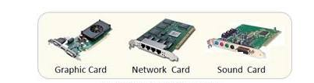
Постоянные запоминающие устройства (ПЗУ / Накопители): Энергонезависимые модули хранения данных (SSD / HDD), обеспечивающие долговременное сбережение операционной системы, программного обеспечения и пользовательских файлов.
Видеокарта (Графический процессор / GPU): Специализированный вычислительный модуль (дискретный или интегрированный), осуществляющий обработку графических данных и формирование видеосигнала.
Блок питания (БП): Модуль трансформации и стабилизации переменного тока электросети в постоянный ток требуемых номиналов для обеспечения энергией всех компонентов системы.
Система охлаждения: Совокупность радиаторов, вентиляторов или жидкостных контуров, осуществляющая отвод тепловой энергии от термонагруженных элементов (ЦП, GPU).
Notes:
Продолжение компонентов системного блока.
Постоянные запоминающие устройства, или накопители:
энергонезависимые модули хранения данных, эс-эс-ди или эйч-ди-ди,
обеспечивающие долговременное сбережение операционной системы, программного обеспечения
и пользовательских файлов.
Видеокарта, или графический процессор:
специализированный вычислительный модуль, дискретный или интегрированный,
осуществляющий обработку графических данных и формирование видеосигнала.
Блок питания — модуль трансформации и стабилизации переменного тока электросети
в постоянный ток требуемых номиналов для обеспечения энергией всех компонентов системы.
Система охлаждения — совокупность радиаторов, вентиляторов или жидкостных контуров,
осуществляющая отвод тепловой энергии от термо-нагруженных элементов,
в первую очередь процессора и графического процессора.
На фотографии три типовые платы расширения: графическая карта с собственным вентилятором,
сетевая карта с несколькими портами и звуковая карта с аудио-разъёмами.

Slide 19
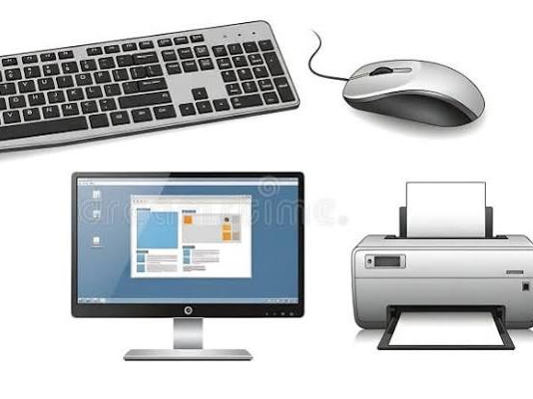

II. Внешние компоненты (Периферийные устройства)
Устройства ввода информации: Аппаратные интерфейсы для преобразования физических действий пользователя в цифровые данные (клавиатура, мышь, сканер, микрофон).
Устройства вывода информации: Компоненты, предназначенные для визуализации или акустического воспроизведения обработанных данных (монитор, принтер, аудиосистема).
Внешние интерфейсы коммуникации: Сетевые адаптеры и порты ввода-вывода (Ethernet, Wi-Fi, USB), обеспечивающие сопряжение с внешними сетями и сторонним оборудованием.
Notes:
Внешние компоненты — периферийные устройства.
Устройства ввода информации: аппаратные интерфейсы для преобразования физических действий
пользователя в цифровые данные.
К ним относятся клавиатура, мышь, сканер, микрофон, веб-камера.
Устройства вывода информации: компоненты, предназначенные для визуализации
или акустического воспроизведения обработанных данных.
Это монитор, принтер, аудио-система, проектор.
Внешние интерфейсы коммуникации: сетевые адаптеры и порты ввода-вывода,
такие как Эзернет, Вай-Фай, Ю-Эс-Би,
обеспечивающие сопряжение с внешними сетями и сторонним оборудованием.
На двух фотографиях показаны типичные периферийные устройства:
слева общий набор — монитор, клавиатура, мышь, принтер, колонки, веб-камера, системный блок;
справа отдельно клавиатура, мышь, монитор и принтер.
Без периферии компьютер превращается в бесполезный ящик.

Slide 20
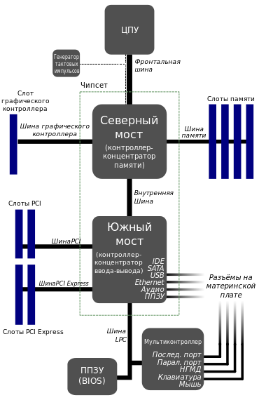
Пример общей схемы
Материнской платы
Notes:
Схема чипсета IBM PC — типичная архитектура материнской платы.
В центре чипсет из двух мостов: северного и южного.
Северный мост, или контроллер-концентратор памяти, связывает процессор
с оперативной памятью и графическим контроллером.
Это самые быстродействующие связи: фронтальная шина процессора, шина памяти,
шина графического контроллера.
Южный мост, или контроллер-концентратор ввода-вывода, обслуживает более медленные устройства:
слоты Пи-Си-Ай и Пи-Си-Ай Экспресс, жёсткие диски через И-Дэ-Е и Сата, Ю-Эс-Би, Эзернет, аудио.
К нему же подключены П-П-З-У Биос и мульти-контроллер,
обслуживающий последовательный и параллельный порты, клавиатуру и мышь.
Связь между северным и южным мостами — внутренняя шина.
Такая архитектура доминировала в двухтысячных годах,
хотя в современных системах северный мост обычно интегрирован прямо в процессор.
Генератор тактовых импульсов задаёт ритм работы всей системы.

Slide 21
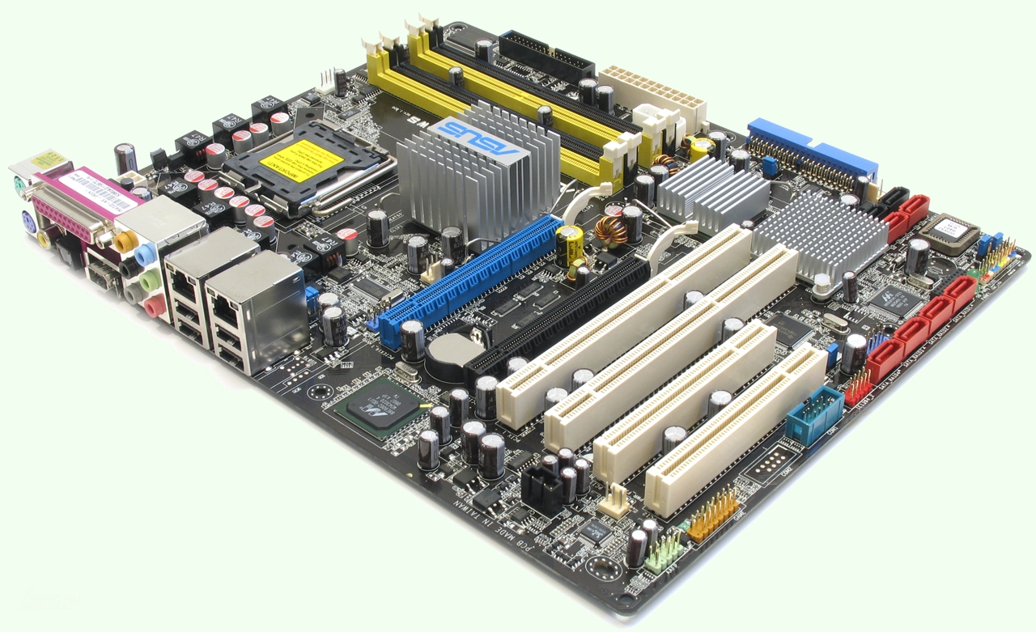
Пример того как выглядит одна из типичных материнских плат
Notes:
На этом слайде — фотография современной материнской платы.
Хорошо видны ключевые элементы.
В центре процессорный разъём с рычажком крепления, рядом радиаторы охлаждения чипсета.
Четыре слота оперативной памяти с защёлками по краям, обычно парные по цвету:
пары слотов одного цвета работают в двух-канальном режиме.
Слоты расширения: длинный синий — Пи-Си-Ай Экспресс на шестнадцать линий для видеокарты,
несколько коротких — Пи-Си-Ай Экспресс на одну линию для плат расширения,
белые слоты — устаревший Пи-Си-Ай.
По краю разъёмы Сата для жёстких дисков и эс-эс-ди, разъёмы питания,
панель с портами Ю-Эс-Би, Эзернет, аудио и видео.
В левом верхнем углу разъёмы для вентиляторов и подсветки.
Современная материнская плата — это целый город с дорожками, конденсаторами и контроллерами.

Slide 22
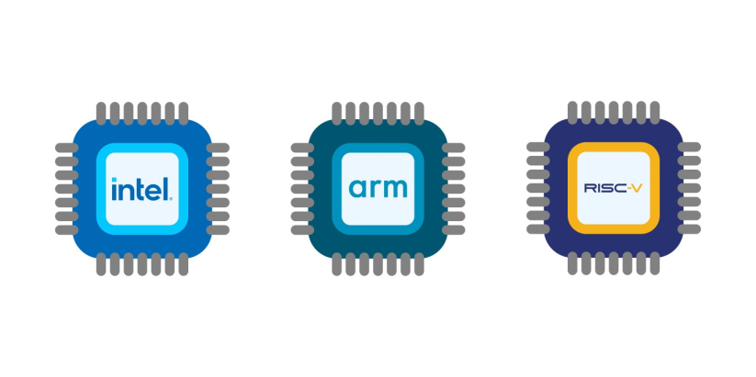
Архитектура, устройство и система команд
Микроархитектура (Устройство): Современные процессоры строятся на базе гетерогенных ядер (сочетание мощных производительных P-cores и энергоэффективных E-cores). Включают в себя многоуровневый кэш (L1, L2, L3), встроенный графический чип (iGPU) и выделенный нейропроцессор (NPU) для задач ИИ.
Архитектура и Системы команд (ISA):x86-64 (CISC): Доминирует на ПК и серверах. Сложные команды, высокая производительность.
ARM (RISC): Доминирует в мобильных устройствах, энергоэффективных ноутбуках (Apple Silicon, Snapdragon X) и облачных серверах. Упрощенный набор инструкций.
RISC-V: Набирающая популярность открытая (open-source) архитектура.
Элементная база: Ключевой элемент — полевой транзистор (в современных чипах используются структуры FinFET и GAAFET/RibbonFET). Изготавливаются по передовым техпроцессам (от 5 нм до 2 нм), что позволяет размещать десятки миллиардов транзисторов на одном кристалле.
Notes:
Архитектура, устройство и система команд.
Микро-архитектура, или устройство.
Современные процессоры строятся на базе гетерогенных ядер:
сочетание мощных производительных Пэ-ядер и энергоэффективных И-ядер.
Включают в себя много-уровневый кэш первого, второго и третьего уровней,
встроенный графический чип и выделенный нейро-процессор для задач искусственного интеллекта.
Архитектура и системы команд, И-Эс-Ай.
Икс-восемьдесят-шесть-шестьдесят-четыре, Циск:
доминирует на персональных компьютерах и серверах. Сложные команды, высокая производительность.
Арм, Риск: доминирует в мобильных устройствах, энергоэффективных ноутбуках
и облачных серверах. Упрощённый набор инструкций.
Риск-пять: набирающая популярность открытая архитектура с открытым исходным кодом.
Элементная база.
Ключевой элемент — полевой транзистор, в современных чипах используются структуры
Фин-Фет и Гейт-Олл-Эраунд.
Изготавливаются по передовым техпроцессам от пяти до двух нанометров,
что позволяет размещать десятки миллиардов транзисторов на одном кристалле.

Slide 23
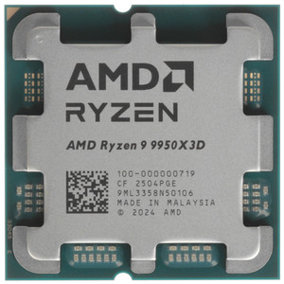
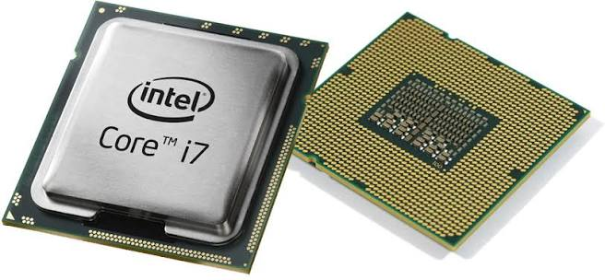
Рынок, разъемы и производители
Основные производители (Разработчики):Intel и AMD: Главные игроки на рынке x86-процессоров для ПК и серверов.
Apple и Qualcomm: Лидеры в сегменте ARM-процессоров для потребительской электроники.
TSMC, Samsung, Intel Foundry: Ключевые кремниевые фабрики, которые физически производят эти чипы.
Современные процессорные разъемы (Сокеты):Intel: LGA 1700 (актуальный) и новый LGA 1851 (для последних поколений Core Ultra).
AMD: AM5 (долгоживущая платформа для потребительских процессоров Ryzen) и SP5/SP6 (для серверных EPYC).
Тренды: Переход на многокристальные компоновки (чиплеты вместо монолитных кристаллов) и обязательная интеграция аппаратного ускорения искусственного интеллекта.
Notes:
Рынок, разъёмы и производители.
На двух фотографиях — современные процессоры: слева эй-эм-ди Райзен девять
девять тысяч девятьсот пятьдесят Икс три-Дэ в металлической крышке,
справа Интел Кор Ай семь на зелёной подложке с контактными площадками.
Основные производители и разработчики.
Интел и эй-эм-ди — главные игроки на рынке Икс-восемьдесят-шесть процессоров для ПК и серверов.
Эппл и Квалком — лидеры в сегменте Арм-процессоров для потребительской электроники.
Ти-Эс-Эм-Си, Самсунг и Интел Фаундри — ключевые кремниевые фабрики,
которые физически производят эти чипы.
Современные процессорные разъёмы, сокеты.
Интел: Эл-Джи-Эй тысяча семьсот и новый Эл-Джи-Эй тысяча восемьсот пятьдесят один
для последних поколений Кор Ультра.
Эй-эм-ди: Эй-Эм пять, долгоживущая платформа для потребительских процессоров Райзен,
и Эс-Пи пять, Эс-Пи шесть для серверных И-Пи-Уай-Си.
Тренды: переход на много-кристальные компоновки, чиплеты вместо монолитных кристаллов,
и обязательная интеграция аппаратного ускорения искусственного интеллекта.

Slide 24
Архитектура процессоров
Архитекту́ра проце́ссора — количественная составляющая компонентов микроархитектуры вычислительной машины (процессора компьютера) (например, регистр флагов или регистры процессора).
С точки зрения:
программиста — совместимость с определённым набором команд (например, процессоры, совместимые с командами Intel x86), их структуры (например, систем адресации или организации регистровой памяти) и способа исполнения (например, счётчик команд).
аппаратной составляющей вычислительной системы — это некий набор свойств и качеств, присущий целому семейству процессоров (иначе говоря — «внутренняя конструкция», «организация» этих процессоров).
Имеются различные классификации архитектур процессоров как по организации (например, по количеству и сложности отдельных команд: RISC, CISC, MISC, VLIW; по возможности доступа команд к памяти), так и по назначению (например, специализированные графические, математические или предназначенные для цифровой обработки сигналов).
Notes:
Архитектура процессоров — общее понятие.
Архитектура процессора — количественная составляющая компонентов микро-архитектуры
вычислительной машины, например регистр флагов или регистры процессора.
С точки зрения программиста — это совместимость с определённым набором команд,
например, процессоры, совместимые с командами Интел Икс-восемьдесят-шесть,
их структуры, например, систем адресации или организации регистровой памяти,
и способа исполнения, например, счётчик команд.
С точки зрения аппаратной составляющей вычислительной системы —
это некий набор свойств и качеств, присущий целому семейству процессоров,
иначе говоря, внутренняя конструкция, организация этих процессоров.
Имеются различные классификации архитектур процессоров
как по организации — например, по количеству и сложности отдельных команд:
Риск, Циск, Миск, Ви-Эл-Ай-Даблъю, по возможности доступа команд к памяти, —
так и по назначению: специализированные графические, математические
или предназначенные для цифровой обработки сигналов.

Slide 25
CISC
CISC (англ. Complex Instruction Set Computer — «компьютер с полным набором команд») — тип процессорной архитектуры, в первую очередь, с нефиксированной длиной команд, а также с кодированием арифметических действий в одной команде и небольшим числом регистров, многие из которых выполняют строго определенную функцию.
Самый яркий пример CISC архитектуры — это x86 (он же IA-32) и x86_64 (он же AMD64).
В CISC процессорах одна команда может быть заменена ей аналогичной, либо группой команд, выполняющих ту же функцию. Отсюда вытекают плюсы и минусы архитектуры: высокая производительность благодаря тому, что несколько команд могут быть заменены одной аналогичной, но большая цена по сравнению с RISC процессорами из-за более сложной архитектуры, в которой многие команды сложнее раскодировать.
Notes:
Циск — Комплекс Инстракшн Сэт Компьютер, компьютер с полным набором команд.
Тип процессорной архитектуры, в первую очередь, с нефиксированной длиной команд,
а также с кодированием арифметических действий в одной команде и небольшим числом регистров,
многие из которых выполняют строго определённую функцию.
Самый яркий пример Циск архитектуры — это Икс-восемьдесят-шесть, он же И-Эй тридцать два,
и Икс-восемьдесят-шесть-шестьдесят-четыре, он же Эй-Эм-Ди шестьдесят четыре.
В Циск процессорах одна команда может быть заменена ей аналогичной,
либо группой команд, выполняющих ту же функцию.
Отсюда вытекают плюсы и минусы архитектуры.
Плюс: высокая производительность благодаря тому, что несколько команд могут быть заменены одной аналогичной.
Минус: большая цена по сравнению с Риск процессорами из-за более сложной архитектуры,
в которой многие команды сложнее раскодировать.

Slide 26
RISC
RISC (англ. Reduced Instruction Set Computer — «компьютер с сокращённым набором команд») — архитектура процессора, в котором быстродействие увеличивается за счёт упрощения инструкций: их декодирование становится более простым, а время выполнения — меньшим. Первые RISC-процессоры не имели даже инструкций умножения и деления и не поддерживали работу с числами с плавающей запятой.
По сравнению с CISC эта архитектура имеет константную длину команды, а также меньшее количество схожих инструкций, позволяя уменьшить итоговую цену процессора и энергопотребление, что критично для мобильного сегмента. У RISC также большее количество регистров.
Примеры RISC-архитектур: PowerPC, серия архитектур ARM (ARM7, ARM9, ARM11, Cortex).
В общем случае RISC быстрее CISC. Даже если системе RISC приходится выполнять 4 или 5 команд вместо одной, которую выполняет CISC, RISC все равно выигрывает в скорости, так как RISC-команды выполняются в 10 раз быстрее.
Отсюда возникает закономерный вопрос: почему многие всё ещё используют CISC, когда есть RISC? Всё дело в совместимости. x86_64 всё ещё лидер в desktop-сегменте только по историческим причинам. Так как старые программы работают только на x86, то и новые desktop-системы должны быть x86(_64), чтобы все старые программы и игры могли работать на новой машине.
Для Open Source это по большей части не является проблемой, так как пользователь может найти в интернете версию программы под другую архитектуру. Сделать же версию проприетарной программы под другую архитектуру может только владелец исходного кода программы.
Notes:
Риск — Редусд Инстракшн Сэт Компьютер, компьютер с сокращённым набором команд.
Архитектура процессора, в которой быстродействие увеличивается за счёт упрощения инструкций:
их декодирование становится более простым, а время выполнения меньшим.
Первые Риск-процессоры не имели даже инструкций умножения и деления
и не поддерживали работу с числами с плавающей запятой.
По сравнению с Циск эта архитектура имеет константную длину команды,
а также меньшее количество схожих инструкций,
позволяя уменьшить итоговую цену процессора и энергопотребление,
что критично для мобильного сегмента.
У Риск также большее количество регистров.
Примеры Риск-архитектур: Пауэр-Пи-Си, серия архитектур Арм.
В общем случае Риск быстрее Циск.
Даже если системе Риск приходится выполнять четыре или пять команд вместо одной, которую выполняет Циск,
Риск всё равно выигрывает в скорости, так как Риск-команды выполняются в десять раз быстрее.
Отсюда возникает закономерный вопрос: почему многие всё ещё используют Циск, когда есть Риск?
Всё дело в совместимости.
Икс-восемьдесят-шесть-шестьдесят-четыре всё ещё лидер в десктопном сегменте
только по историческим причинам: старые программы работают только на нём.

Slide 27
MISC
MISC (англ. Minimal Instruction Set Computer — «компьютер с минимальным набором команд»).
Ещё более простая архитектура, используемая в первую очередь для ещё большего уменьшения итоговой цены и энергопотребления процессора. Используется в IoT-сегменте и недорогих компьютерах, например, роутерах.
Для увеличения производительности во всех вышеперечисленных архитектурах может использоваться “спекулятивное исполнение команд”. Это выполнение команды до того, как станет известно, понадобится эта команда или нет.
MISC (Multipurpose lnstruction Set Computer). Элементная база состоит из двух частей, которые либо выполнены в отдельных корпусах, либо объединены. Основная часть – RISC CPU, расширяемый подключением второй части – ПЗУ микропрограммного управления. Система приобретает свойства CISC. Основные команды работают на RISC CPU, а команды расширения преобразуются в адрес микропрограммы. RISC CPU выполняет все команды за один такт, а вторая часть эквивалентна CPU со сложным набором команд. Наличие ПЗУ устраняет недостаток RISC, выраженный в том, что при компиляции с языка высокого уровня микрокод генерируется из библиотеки стандартных функций, занимающей много места в ОЗУ. Поскольку микропрограмма уже дешифрована и открыта для программиста, то времени выборки из ОЗУ на дешифрацию не требуется.
Notes:
Миск — Минимал Инстракшн Сэт Компьютер, компьютер с минимальным набором команд.
Ещё более простая архитектура, используемая в первую очередь
для ещё большего уменьшения итоговой цены и энергопотребления процессора.
Используется в сегменте интернета вещей и недорогих компьютерах, например, роутерах.
Для увеличения производительности во всех вышеперечисленных архитектурах
может использоваться спекулятивное исполнение команд.
Это выполнение команды до того, как станет известно, понадобится эта команда или нет.
Миск, как Мультипёрпос Инстракшн Сэт Компьютер, — вариант с расширяемой архитектурой.
Элементная база состоит из двух частей: основной части Риск-процессора
и подключаемого постоянного запоминающего устройства микро-программного управления.
Система приобретает свойства Циск.
Основные команды работают на Риск-процессоре,
а команды расширения преобразуются в адрес микро-программы.

Slide 28
VLIW
VLIW (англ. Very Long Instruction Word — «очень длинная машинная команда») — архитектура процессоров с несколькими вычислительными устройствами. Характеризуется тем, что одна инструкция процессора содержит несколько операций, которые должны выполняться параллельно.
По сути является архитектурой CISC со своим аналогом спекулятивного исполнения команд, только сама спекуляция выполняется во время компиляции, а не во время работы программы, из-за чего уязвимости Meltdown и Spectre невозможны для этих процессоров. Компиляторы для процессоров этой архитектуры сильно привязаны к конкретным процессорам. Например, в следующем поколении максимальная длина «очень длинной команды» может из условных 256 бит стать 512 бит, и тут приходится выбирать между увеличением производительности путём компиляции под новый процессор и обратной совместимостью со старым процессором. Опять же, Open Sourсe позволяет простой перекомпиляцией получить программу под конкретный процессор.
Примеры архитектуры: Intel Itanium, Эльбрус-3.
Notes:
Ви-Эл-Ай-Даблъю — Вери Лонг Инстракшн Ворд, очень длинная машинная команда.
Архитектура процессоров с несколькими вычислительными устройствами.
Характеризуется тем, что одна инструкция процессора содержит несколько операций,
которые должны выполняться параллельно.
По сути является архитектурой Циск со своим аналогом спекулятивного исполнения команд,
только сама спекуляция выполняется во время компиляции, а не во время работы программы,
из-за чего уязвимости Мелтдаун и Спектр невозможны для этих процессоров.
Компиляторы для процессоров этой архитектуры сильно привязаны к конкретным процессорам.
Например, в следующем поколении максимальная длина очень длинной команды
может из условных двухсот пятидесяти шести бит стать пятьсот двенадцать,
и тут приходится выбирать между увеличением производительности путём компиляции под новый процессор
и обратной совместимостью со старым.
Примеры архитектуры: Интел Итаниум, Эльбрус-три.

Slide 29
Регистры процессора x86, система прерываний, особенности и размерности шин адреса и данных
Регистры и шины Intel 8086
Регистры процессора (строго 16-битные):
  Общего назначения (GPR): AX (аккумулятор), BX (базовый), CX (счетчик), DX (данные). Их можно делить на старшую и младшую 8-битные половины (например, AH / AL).
  Указатели и индексы: SP (указатель стека), BP (указатель базы), SI/DI (индексы источника/приемника).
  Сегментные регистры: CS (кода), DS (данных), SS (стека), ES (дополнительный). Нужны для сегментации памяти.
  IP и FLAGS: Указатель команд (IP) и регистр флагов состояния.
Шины (Размерности и Особенности):
  Шина данных: 16 бит. Процессор считывает или записывает 16 бит информации за один цикл.
  Шина адреса: 20 бит. Позволяет адресовать максимум 1 МБ оперативной памяти.
  Мультиплексирование: Для экономии ножек на микросхеме выводы шины адреса и данных совмещены (AD0–AD15). В начале цикла по ним передается адрес, а затем — данные.
Особенность адресации (Сегментная модель):
  Чтобы получить 20-битный физический адрес из 16-битных регистров, используется формула: Физический адрес = (Сегмент × 16) + Смещение.
Notes:
Регистры процессора Икс-восемьдесят-шесть, система прерываний,
особенности и размерности шин адреса и данных.
Регистры и шины процессора Интел восемь тысяч восемьдесят шесть.
Регистры процессора строго шестнадцати-битные.
Общего назначения: Эй-Икс, аккумулятор, Бэ-Икс, базовый, Цэ-Икс, счётчик, Дэ-Икс, данные.
Их можно делить на старшую и младшую восьми-битные половины, например Эй-Эйч и Эй-Эл.
Указатели и индексы: Эс-Пи, указатель стека, Бэ-Пи, указатель базы,
Эс-Ай и Дэ-Ай, индексы источника и приёмника.
Сегментные регистры: Цэ-Эс, кода, Дэ-Эс, данных, Эс-Эс, стека, Эс, дополнительный.
Нужны для сегментации памяти.
Ай-Пи и Флагс: указатель команд и регистр флагов состояния.
Шины, размерности и особенности.
Шина данных — шестнадцать бит. Процессор считывает или записывает шестнадцать бит информации за один цикл.
Шина адреса — двадцать бит. Позволяет адресовать максимум один мегабайт оперативной памяти.
Мультиплексирование: для экономии ножек на микросхеме выводы шины адреса и данных совмещены.
В начале цикла по ним передаётся адрес, а затем данные.
Особенность адресации, сегментная модель:
чтобы получить двадцати-битный физический адрес из шестнадцати-битных регистров,
используется формула: физический адрес равен сегмент умножить на шестнадцать плюс смещение.

Slide 30
Система прерываний Intel 8086
Иерархия прерываний: Процессор поддерживает до 256 векторов прерываний (с номерами от 0 до 255).
Таблица векторов прерываний (IVT):
  Располагается в самом начале оперативной памяти (адреса 00000h–003FFh).
  Каждый вектор занимает 4 байта (2 байта для сегмента CS и 2 байта для смещения IP обработчика).
Типы прерываний:
  Аппаратные: Немаскируемые (NMI — критические сбои, пин 17) и маскируемые (INTR — запросы от периферии через контроллер 8259A, пин 18).
  Программные: Вызываются инструкцией INT <номер> (например, знаменитое INT 21h для вызова функций DOS) или INT 3 (точка останова для отладки).
  Исключения: Внутренние ошибки процессора, например, деление на ноль (прерывание INT 0).
Notes:
Система прерываний Интел восемь тысяч восемьдесят шесть.
Иерархия прерываний: процессор поддерживает до двухсот пятидесяти шести векторов прерываний
с номерами от нуля до двухсот пятидесяти пяти.
Таблица векторов прерываний, И-Вэ-Тэ:
располагается в самом начале оперативной памяти по адресам от нуля до трёх-Эф-Эф.
Каждый вектор занимает четыре байта: два байта для сегмента Цэ-Эс
и два байта для смещения Ай-Пи обработчика.
Типы прерываний.
Аппаратные: не-маскируемые, Эн-Эм-Ай, критические сбои, и маскируемые, И-Эн-Ти-Эр,
запросы от периферии через контроллер восемь тысяч двести пятьдесят девять-Эй.
Программные: вызываются инструкцией И-Эн-Тэ с номером,
например, знаменитое И-Эн-Тэ двадцать один для вызова функций ДОС,
или И-Эн-Тэ три, точка останова для отладки.
Исключения: внутренние ошибки процессора, например, деление на ноль.

Slide 31
Примеры команд для intel 8086
Команды пересылки данных (mov и др.)
mov ax,bx – пересылка из 16-и разрядного регистра bx в ax
mov ax,ds:[si] – пересылка из памяти по адресу ds:[si] в регистр ax
ds – сегмент данных si – регистр смещения в сегменте.
Арифметические команды (add, sub, imul и др.)
Логические и побитовые операции (or, and, xor, shr и др.)
Команды управления ходом выполнения программы (jmp, loop, ret, call и др.)
Ret – возврат из прерывания, или процедуры путем извлечения адреса перехода из стека.
Команды вызова прерываний (иногда относят к командам управления): int
  mov ah, 9 ; Номер функции DOS - в AH
mov dx, offset message ; Адрес строки - в DX
int 21h ; Вызов системной функции DOS
ret ; Завершение COM-программы
  message db "Hello World!", 0Dh, 0Ah, '$' ; Строка для выводаю, например:
Команды ввода-вывода в порты (in, out)
Для микроконтроллеров и микрокомпьютеров характерны также команды, выполняющие проверку и переход по условию (jne,jqe,jge), например:
cmp ax,bx
Jne metka – переход если не равно в какую то область памяти где расположена метка
Работа со стеком – push, pop, регистры стека ss - сегмент, sp, bp - смещение
push ax – занесли в стек регистр ax
pop bx – извлекли из стека в bx
Notes:
Примеры команд для Интел восемь тысяч восемьдесят шесть.
Команды пересылки данных, Мов и другие.
Мов Эй-Икс, Бэ-Икс — пересылка из шестнадцати-разрядного регистра Бэ-Икс в Эй-Икс.
Мов Эй-Икс, Дэ-Эс: смещение Эс-Ай — пересылка из памяти по адресу в регистр Эй-Икс.
Арифметические команды: Эдд, Саб, И-Мул и другие.
Логические и побитовые операции: Ор, Энд, Икс-Ор, Шр и другие.
Команды управления ходом выполнения программы: Джамп, Луп, Рет, Калл.
Рет — возврат из прерывания или процедуры путём извлечения адреса перехода из стека.
Команды вызова прерываний: И-Эн-Тэ.
Классический пример — вывод строки на экран через прерывание ДОС:
загружаем в Эй-Эйч номер функции девять, в Дэ-Икс адрес строки,
вызываем И-Эн-Тэ двадцать один.
Для микроконтроллеров характерны команды проверки и перехода по условию:
сравнить и перейти, если не равно.
Работа со стеком — Пуш и Поп, регистры стека Эс-Эс, Эс-Пи, Бэ-Пи.

Slide 32
Отличие защищенного и реального режима процессора x256-x386, регистры
Реальный режим (Real Mode): Процессор работает как быстрый 8086 и включается по умолчанию при старте компьютера.
  Адресация: Прямой доступ к физической памяти по формуле Сегмент × 16 + Смещение.
  Полное отсутствие защиты памяти (любая программа может затереть код ОС). В 80286/80386 лимит памяти в этом режиме оставался 1 МБ.
Защищенный режим (Protected Mode): Обеспечивает многозадачность.
  Адресация через селекторы: Сегментные регистры больше не содержат адрес памяти. Они хранят селектор (индекс) указывающий на дескриптор в глобальной таблице (GDT). Дескриптор содержит реальный базовый адрес, размер сегмента и права доступа.
    Защита уровней привилегий: Кольца защиты (Ring 0 для ОС, Ring 3 для программ) предотвращают краш системы приложениями.
    Виртуальная память и Страничная адресация (в 80386): Возможность выносить неиспользуемую память на диск (файлы подкачки).
Эволюция адресного пространства:
  80286: 24-битная шина адреса в защищенном режиме до 16 МБ RAM.
  80386: 32-битная шина адреса до 4 ГБ физической памяти.
Notes:
Отличие защищённого и реального режима процессора Икс-два-восемьдесят-шесть и Икс-три-восемьдесят-шесть, регистры.
Реальный режим, Риал Моуд: процессор работает как быстрый восемь тысяч восемьдесят шесть
и включается по умолчанию при старте компьютера.
Адресация: прямой доступ к физической памяти по формуле сегмент умножить на шестнадцать плюс смещение.
Полное отсутствие защиты памяти: любая программа может затереть код операционной системы.
Лимит памяти в этом режиме оставался один мегабайт.
Защищённый режим, Протектид Моуд: обеспечивает много-задачность.
Адресация через селекторы: сегментные регистры больше не содержат адрес памяти.
Они хранят селектор, индекс, указывающий на дескриптор в глобальной таблице, Джи-Ди-Тэ.
Дескриптор содержит реальный базовый адрес, размер сегмента и права доступа.
Защита уровней привилегий: кольца защиты, нулевое кольцо для операционной системы,
третье кольцо для программ, предотвращают краш системы приложениями.
Виртуальная память и страничная адресация в три-восемьдесят-шесть:
возможность выносить неиспользуемую память на диск, файлы подкачки.
Эволюция адресного пространства: два-восемьдесят-шесть — двадцать четыре бита,
до шестнадцати мегабайт. Три-восемьдесят-шесть — тридцать два бита, до четырёх гигабайт.

Slide 33
Векторные расширения и спец-технологии CPU
Технология SIMD (Single Instruction, Multiple Data):
  Позволяет одной процессорной команде обрабатывать сразу массив (вектор) данных за один такт. Крайне важно для видео, графики, игр и нейросетей.
Эволюция SIMD-расширений:
  MMX (1996 год): Исторически первое расширение от Intel (64-битные регистры). Использовалось для ускорения 2D/3D графики и аудио. Сегодня полностью устарело.
  SSE (1–4.2): Переход на 128-битные регистры (XMM). Позволило одновременно обрабатывать до 4 чисел с плавающей запятой.
  AVX / AVX2 (256 бит): В разы ускорило кодирование видео, архивацию и физические симуляции в играх.
  AVX-512 / AVX10 (512 бит): Огромные векторные регистры (ZMM), которые сегодня активно применяются в серверах для суперкомпьютерных вычислений и тяжелой математики.
Notes:
Векторные расширения и специальные технологии процессора.
Технология Симд — Сингл Инстракшн, Малтипл Дата:
позволяет одной процессорной команде обрабатывать сразу массив, вектор данных за один такт.
Крайне важно для видео, графики, игр и нейро-сетей.
Эволюция Симд-расширений.
Эм-Эм-Икс, тысяча девятьсот девяносто шестой год: исторически первое расширение от Интел,
шестьдесят четыре-битные регистры. Использовалось для ускорения двух- и трёх-мерной графики и аудио.
Сегодня полностью устарело.
Эс-Эс-Е, версии от первой до четвёртой и два:
переход на сто двадцать восемь-битные регистры.
Позволило одновременно обрабатывать до четырёх чисел с плавающей запятой.
Эй-Ви-Икс и Эй-Ви-Икс два, двести пятьдесят шесть бит:
в разы ускорило кодирование видео, архивацию и физические симуляции в играх.
Эй-Ви-Икс пятьсот двенадцать и Эй-Ви-Икс десять, пятьсот двенадцать бит:
огромные векторные регистры, которые сегодня активно применяются в серверах
для супер-компьютерных вычислений и тяжёлой математики.

Slide 34
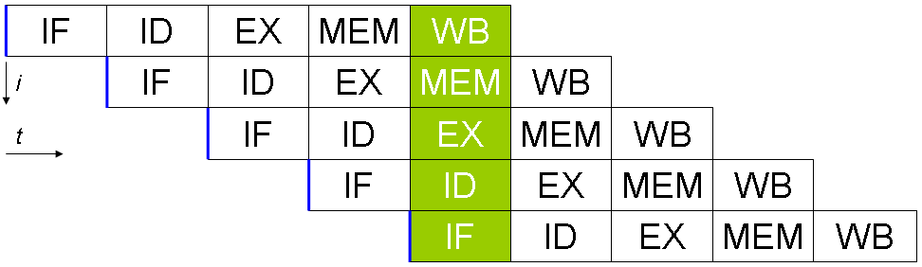
Конвейерное исполнение
способ организации вычислений, используемый в современных процессорах и контроллерах с целью повышения их производительности (увеличения числа инструкций, выполняемых в единицу времени — эксплуатация параллелизма на уровне инструкций), технология, используемая при разработке компьютеров и других цифровых электронных устройств.
IF (англ. Instruction Fetch) — получение инструкции,
ID (англ. Instruction Decode) — раскодирование инструкции,
EX (англ. Execute) — выполнение,
MEM (англ. Memory access) — доступ к памяти,
WB (англ. Register write back) — запись в регистр.
Нековейерное время исполнения пропорционально 5*5 = 25
Конвейерное
9
Notes:
Конвейерное исполнение.
Способ организации вычислений, используемый в современных процессорах и контроллерах
с целью повышения их производительности,
увеличения числа инструкций, выполняемых в единицу времени,
эксплуатация параллелизма на уровне инструкций.
Пять стадий конвейера.
Ай-Эф — Инстракшн Фетч, получение инструкции.
Ай-Ди — Инстракшн Декод, раскодирование инструкции.
И-Экс — Экзекьют, выполнение.
Мэм — Мемори Аксесс, доступ к памяти.
Даблъю-Би — Регистер Райт Бэк, запись в регистр.
На диаграмме показано, как за пять тактов конвейер обрабатывает сразу пять инструкций.
Без конвейера время исполнения пяти команд было бы пропорционально пяти умножить на пять, то есть двадцати пяти тактам.
С конвейером на выходе получаем одну инструкцию за такт после заполнения конвейера.
Именно эта идея дала колоссальный прирост производительности процессоров начиная с восьмидесятых годов.

Slide 35
Конфликты по управлению возникают при конвейерном выполнении условных передач управления и других команд, которые изменяют значение программного счетчика. Существует много способов обработки остановов конвейера, вызванных задержкой передачи управления, но для глубоких конвейеров в основном используются агрессивные средства, такие как предсказания передач управления.
Предсказание ветвлений позволяет сократить время простоя конвейера за счёт предварительной загрузки и исполнения инструкций, которые должны выполниться после выполнения инструкции условного перехода. Прогнозирование ветвлений играет критическую роль, так как в большинстве случаев (точность предсказания переходов в современных процессорах превышает 90 %) позволяет оптимально использовать вычислительные ресурсы процессора
Статические методы предсказания ветвлений являются наиболее простыми. Суть этих методов состоит в том, что различные типы переходов: либо выполняются всегда; либо не выполняются никогда.
Динамические методы, широко используемые в современных процессорах, подразумевают анализ истории ветвлений.
Notes:
Конфликты по управлению и предсказание ветвлений.
Конфликты по управлению возникают при конвейерном выполнении условных передач управления
и других команд, которые изменяют значение программного счётчика.
Существует много способов обработки остановов конвейера, вызванных задержкой передачи управления,
но для глубоких конвейеров в основном используются агрессивные средства,
такие как предсказания передач управления.
Предсказание ветвлений позволяет сократить время простоя конвейера
за счёт предварительной загрузки и исполнения инструкций,
которые должны выполниться после выполнения инструкции условного перехода.
Прогнозирование ветвлений играет критическую роль, так как в большинстве случаев,
точность предсказания переходов в современных процессорах превышает девяносто процентов,
позволяет оптимально использовать вычислительные ресурсы процессора.
Статические методы предсказания ветвлений являются наиболее простыми.
Суть этих методов состоит в том, что различные типы переходов либо выполняются всегда,
либо не выполняются никогда.
Динамические методы, широко используемые в современных процессорах,
подразумевают анализ истории ветвлений.

Slide 36

Оперативная память
RAM (random access memory)
SRAM (static ram)
DRAM (dynamic ram)
SDRAM (synchronous dram)
DDR (double data rate)
Notes:
Оперативная память.
На фотографии — две планки памяти Инфинеон, Дэ-Дэ-Эр два эс-драм.
Память Рам, Random Access Memory, — энергозависимая оперативная память,
в которой хранятся работающие программы и данные.
Иерархия типов памяти.
Эс-Рам, статическая: хранит бит на триггере, быстро, но дорого и с низкой плотностью,
используется в кэше процессора.
Ди-Рам, динамическая: хранит бит на конденсаторе, компактнее и дешевле,
но требует периодического обновления, регенерации.
Эс-Ди-Рам, синхронная: синхронизируется с шиной.
Дэ-Дэ-Эр, дабл дата рэйт: передача данных на обоих фронтах тактового сигнала,
удваивает пропускную способность.
Поколения Дэ-Дэ-Эр сменяют друг друга: Дэ-Дэ-Эр два, три, четыре, пять.
Каждое поколение даёт удвоение пропускной способности при снижении напряжения питания.
На графике показано, как растёт пропускная способность с каждым поколением.

Slide 37
SRAM против DRAM (Физика ячеек)
SRAM (Статическая память):
  База: Построена на триггерах (схемах из 4–6 транзисторов).
  Свойства: Хранит состояние стабильно, пока есть питание. Не требует обновления данных.
  Характеристики: Максимальная скорость, высокая стоимость, крупный размер ячейки.
  Применение: Регистры и кэш-память процессора (L1, L2, L3).
DRAM (Динамическая память):
  База: Построена на конденсаторах (1 транзистор + 1 микроконденсатор).
  Свойства: Заряд из конденсаторов постоянно утекает. Требует циклической регенерации (перезарядки ячеек) тысячи раз в секунду.
  Характеристики: Медленнее, чем SRAM, но дешевая и обладает огромной плотностью (миллиарды ячеек на чипе).
  Применение: Оперативная память (модули RAM).
Notes:
Эс-Рам против Ди-Рам: физика ячеек.
Эс-Рам, статическая память. База: построена на триггерах, схемах из четырёх или шести транзисторов.
Свойства: хранит состояние стабильно, пока есть питание.
Не требует обновления данных.
Характеристики: максимальная скорость, высокая стоимость, крупный размер ячейки.
Применение: регистры и кэш-память процессора первого, второго и третьего уровней.
Ди-Рам, динамическая память. База: построена на конденсаторах, один транзистор плюс один микро-конденсатор.
Свойства: заряд из конденсаторов постоянно утекает.
Требует циклической регенерации, перезарядки ячеек, тысячи раз в секунду.
Характеристики: медленнее, чем Эс-Рам, но дешёвая и обладает огромной плотностью,
миллиарды ячеек на чипе.
Применение: оперативная память, модули Рам.
Именно поэтому кэш делают на Эс-Рам, а основную память — на Ди-Рам:
это классический компромисс скорость против стоимости и плотности.

Slide 38
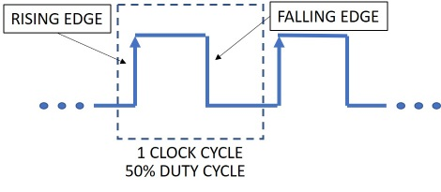
Принцип работы (Double Data Rate):
  Обычная память (SDRAM) передает данные 1 раз за такт — только при росте сигнала (на «взлете» волны).
  Память DDR передает данные 2 раза за такт
  — и при росте, и при спаде сигнала (в начале и в конце тактового импульса).
  Результат: Скорость передачи удваивается без увеличения тактовой частоты.
Развитие в DDR5:
  Архитектура предвыборки (Prefetch): DDR1 считывала 2 бита за цикл, DDR4 — 8 бит, а DDR5 считывает 16 бит за один внутренний доступ.
  Двухканальность: Одна планка DDR5 теперь делится на два независимых 32-битных подканала, что устраняет очереди при обращении ядер процессора к памяти.
Notes:
Принцип работы Дэ-Дэ-Эр, дабл дата рэйт.
Обычная память, Эс-Ди-Рам, передаёт данные один раз за такт,
только при росте сигнала, на взлёте волны.
Память Дэ-Дэ-Эр передаёт данные два раза за такт,
и при росте, и при спаде сигнала, в начале и в конце тактового импульса.
Результат: скорость передачи удваивается без увеличения тактовой частоты.
На схеме хорошо видны моменты передачи: восходящий фронт и нисходящий фронт импульса.
Развитие в Дэ-Дэ-Эр пять.
Архитектура пред-выборки: Дэ-Дэ-Эр один считывала два бита за цикл,
Дэ-Дэ-Эр четыре восемь бит, а Дэ-Дэ-Эр пять считывает шестнадцать бит за один внутренний доступ.
Двух-канальность: одна планка Дэ-Дэ-Эр пять теперь делится на два независимых
тридцати-двух-битных под-канала, что устраняет очереди при обращении ядер процессора к памяти.

Slide 39
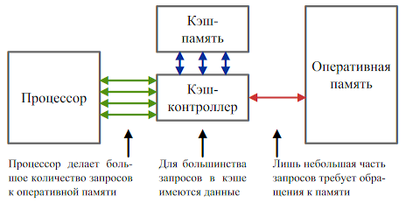
Кэш память
Промежуточный буфер с быстрым доступом, содержащий информацию, которая может быть запрошена с наибольшей вероятностью. Доступ к данным в кэше осуществляется быстрее, чем выборка исходных данных из более медленной памяти или удаленного источника, однако её объём существенно ограничен по сравнению с хранилищем исходных данных.
Кэш прямого доступа
Наборно-ассоциативный кэш
Ассоциативный кэш
Notes:
Кэш-память.
На схеме: процессор, кэш-контроллер, кэш-память и оперативная память.
Процессор делает большое количество запросов к оперативной памяти.
Между ним и памятью стоит кэш-контроллер и сама кэш-память.
Для большинства запросов в кэше имеются данные, и тогда доступ происходит очень быстро.
Лишь небольшая часть запросов требует обращения к оперативной памяти.
Кэш-память — это промежуточный буфер с быстрым доступом,
содержащий информацию, которая может быть запрошена с наибольшей вероятностью.
Доступ к данным в кэше осуществляется быстрее, чем выборка исходных данных
из более медленной памяти, однако её объём существенно ограничен
по сравнению с хранилищем исходных данных.
Это классический инженерный компромисс: скорость против объёма.
Различают три типа кэша по способу отображения адресов:
кэш прямого отображения, наборно-ассоциативный и полностью ассоциативный.

Slide 40
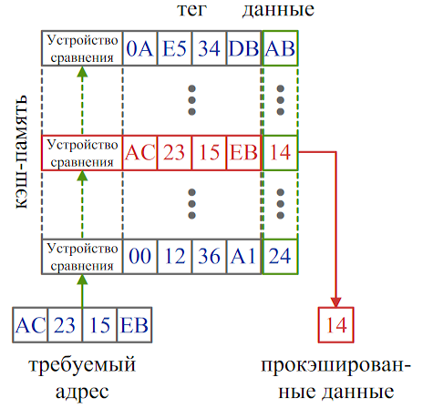
Ассоциативный кэш
Notes:
Адресация в кэше.
На схеме показан кэш с устройством сравнения для каждой строки.
Слева требуемый адрес из четырёх байтов.
Справа про-кэшированные данные.
В середине кэш-память из нескольких строк.
Каждая строка содержит тег, данные и флаги.
Устройство сравнения проверяет, совпадает ли тег из требуемого адреса
с тегом, хранящимся в строке кэша.
Если теги совпадают, это попадание в кэш, и данные возвращаются процессору.
Если не совпадают, промах и обращение к оперативной памяти.
Адрес кэшируемой памяти разбивается на три части.
Тег — старшие биты, соответствует номеру страницы оперативной памяти.
Индекс — средние биты, номер строки кэша.
Байт — младшие биты, смещение внутри строки.
Кроме тега в каждой строке хранятся флаги Вэ, валид, содержит ли строка актуальные данные,
и Эм, модифид, были ли данные изменены и должны быть записаны обратно в память.

Slide 41


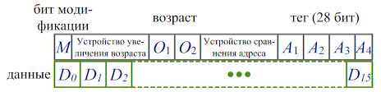
Возраст добавляется для удаления самой неиспользуемой строки в кэше
Бит модификации добавляется чтобы не забыть записать строку в ОЗУ, если она изменялась, при этом не была сброшена в ОЗУ. Не сбрасывается чтобы ускорить доступ если есть последовательные считывания и записи в ту же строку. Если есть сбрасывание сразу – называется сквозная запись.
Notes:
Расширенная структура строки кэша с возрастом и битом модификации.
На схеме три варианта строки кэша сверху вниз.
Первый вариант, простая строка: устройство увеличения возраста, поле возраста,
устройство сравнения адреса, тег и данные.
Возраст добавляется для удаления самой неиспользуемой строки в кэше,
это алгоритм Эл-Эр-Ю, least recently used, вытеснение давно неиспользуемых данных.
Второй вариант: добавлен бит модификации Эм.
Бит модификации нужен, чтобы не забыть записать строку в оперативную память, если она изменялась,
при этом не была сброшена.
Не сбрасывается, чтобы ускорить доступ при последовательных считываниях и записях в ту же строку.
Если сброс происходит сразу, это называется сквозная запись.
Третий вариант: полная строка с битом модификации, возрастом, тегом из двадцати восьми бит
и данными из шестнадцати байтов.

Slide 42
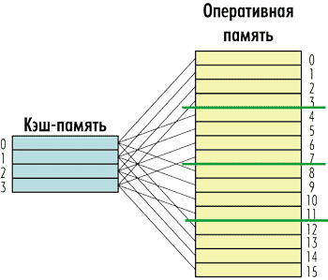
Кэш прямого отображения
Notes:
Кэш прямого отображения.
На схеме слева кэш-память из четырёх строк, пронумерованных от нуля до трёх.
Справа оперативная память из шестнадцати страниц.
Каждая строка кэша связана ровно с одной страницей оперативной памяти через индекс.
Если страниц больше, чем строк, несколько страниц претендуют на одну и ту же строку,
это называется конфликтом.
Преимущества: простота и дешевизна, для поиска нужен только один компаратор на строку,
поиск занимает один такт.
Недостатки: частые конфликты.
Если программа обращается к двум страницам с одинаковым индексом,
они будут постоянно вытеснять друг друга из кэша, даже если кэш почти пуст.
Это снижает эффективность.
Прямое отображение — это ассоциативность один.
Каждая страница имеет ровно одно место, где может храниться.

Slide 43
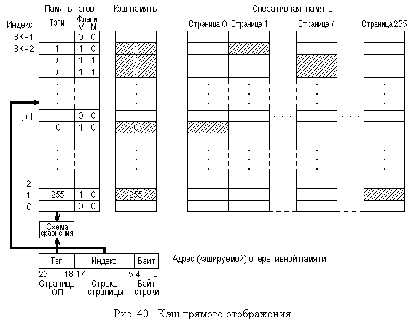
Notes:
Детальная схема кэша прямого отображения.
Слева память тегов: индекс строки, тег, флаги Вэ и Эм.
В середине кэш-память с теми же строками.
Справа оперативная память, разбитая на страницы от нуля до двухсот пятидесяти пяти.
Внизу показано разбиение адреса кэшируемой памяти:
старшие биты с двадцать пятого по восемнадцатый — тег, страница оперативной памяти;
биты с семнадцатого по пятый — индекс, строка страницы;
биты с четвёртого по нулевой — байт, смещение внутри строки.
Схема сравнения проверяет, совпадает ли тег из адреса с тегом в памяти тегов.
Если совпадает и флаг Вэ установлен, попадание, данные берутся из кэша.
Если не совпадает, промах, идёт обращение к оперативной памяти,
и новая страница загружается в кэш, вытесняя старую.
Флаг Эм показывает, что старая строка была изменена и требует записи обратно в оперативную память.

Slide 44
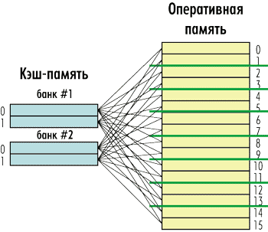
Наборно-ассоциативный кэш
Notes:
Наборно-ассоциативный кэш.
На схеме два банка кэш-памяти, банк номер один и банк номер два.
Каждый банк содержит по две строки.
Каждая страница оперативной памяти может попасть в любой из банков по одинаковому индексу.
Степень ассоциативности — это число банков.
В двух-канальном кэше каждая страница может попасть в один из двух банков.
Это снижает конфликты по сравнению с прямым отображением.
При запросе контроллер параллельно сравнивает тег со всеми банками набора.
Если совпадение найдено в одном из них, попадание.
Задержка чуть больше, чем у прямого кэша, но и промахов меньше.
Большинство современных кэшей первого, второго и третьего уровней
наборно-ассоциативные с ассоциативностью четыре, восемь или шестнадцать.
Это разумный компромисс между простотой прямого отображения
и гибкостью полностью ассоциативного кэша.

Slide 45
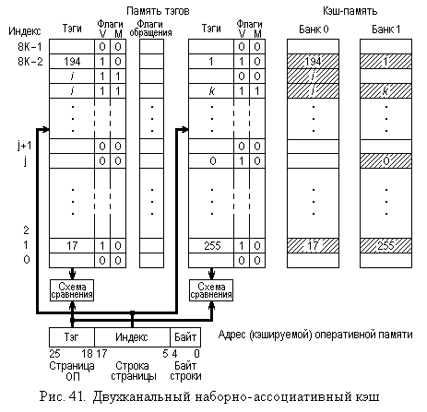
Notes:
Детальная схема наборно-ассоциативного кэша с двумя банками.
Слева память тегов для банков ноль и один: индекс строки, тег, флаги Вэ и Эм, флаги обращения.
В середине кэш-память с двумя банками.
Справа оперативная память, разбитая на страницы.
Внизу разбиение адреса кэшируемой памяти, как и в кэше прямого отображения:
тег, индекс, байт.
Две схемы сравнения, по одной на каждый банк, параллельно проверяют,
есть ли совпадение тега в соответствующем банке.
Если совпадение есть хотя бы в одном банке, попадание.
Флаги обращения помогают выбрать, какую строку вытеснить при заполнении банка.
Наборно-ассоциативный кэш сочетает простоту адресации прямого отображения
с гибкостью полностью ассоциативного за счёт нескольких банков на один индекс.
Именно поэтому он стал стандартом для современных процессоров.
Кэши первого уровня обычно имеют ассоциативность восемь, второго — восемь или шестнадцать.

